Slide 1
Калибровка и наивный Байес
Задача оценивания вероятностей в ML
Калибровка предсказаний и наивный байесовский классификатор
БГУ ФПМИ ФМИиС
1

Slide 2
Калибровка и наивный Байес
Важность достоверных вероятностей
Зачем нужны вероятности?
Классификация — это не только метка
Метка (Label): Спам / не спам
Вероятность: Насколько мы уверены? (Спам с вероятностью 97% vs 51%)
Применение:
Принятие решений: Доверить ли решение алгоритму? (Если P > 0.9 — автоматически помечать как спам)
Расчет ожидаемой value: В маркетинге, медицине, рисках
Последующая обработка: Стоимость ошибок (False Positive vs False Negative)
БГУ ФПМИ ФМИиС
2

Slide 3
Калибровка и наивный Байес
Проблема: Не все модели дают хорошие вероятности
"Уверенный" — не значит "точный"
Некоторые алгоритмы (например, SVM, деревья) выдают оценки "вероятностей", но не факт, что на самом деле
это действительно вероятности.
Пример: Модель всегда предсказывает P(класс=1) ≈ 0.9 или 0.1, но почти никогда 0.5. Это плохо
откалиброванные выходы модели.
Хорошая вероятность: Если модель говорит P=0.9, то в 90% случаев объект действительно должен относиться к
этому классу.
БГУ ФПМИ ФМИиС
3

Slide 4
Калибровка и наивный Байес
Калибровка вероятностей
Что такое калибровка?
Калибровка = Исправление смещения оценок
Цель: Преобразовать "сырые" выходы модели (scores) в достоверные вероятности.
Идея: Научить эталонную модель (калибратор) предсказывать истинную вероятность по выходу основной
модели.
Область применения: Чаще всего нужна для моделей, которые не строят вероятностную модель данных (SVM,
бустинг, случайный лес).
Зачем так делать?
Это удобный способ добавить в модель больше explainability, а в частности - способ донести заказчику ещё немного
информации о работе модели. Вероятность - интуитивно понятная идея.
Это тот уровень математики, на котором заказчик точно в состоянии воспринимать информацию. В общем, как ни
банально - это в основном для того, чтобы заказчик был доволен. А доволен заказчик - довольны все)
БГУ ФПМИ ФМИиС
4

Slide 5
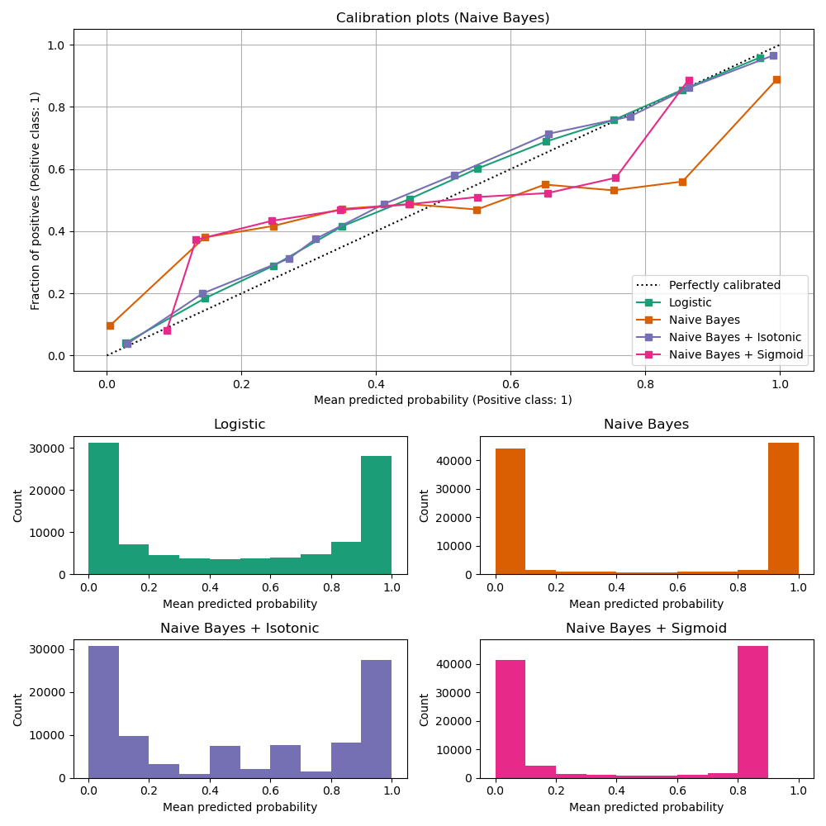
Калибровка и наивный Байес
Калибровочная кривая (Reliability
Plot)
Диагностика: как проверить
калибровку?
По оси X: Предсказанная вероятность
(разбитая на бины, например, [0.0-0.1], [0.1-
0.2]...).
По оси Y: Фактическая доля положительных
примеров в этом бине.
Идеальная калибровка: Все точки лежат на
диагональной линии.
Перекалибровка: Точки ниже диагонали
(модель переоценивает).
Недокалибровка: Точки выше диагонали
(модель недооценивает).
БГУ ФПМИ ФМИиС
5

Slide 6
Калибровка и наивный Байес
Методы калибровки: Platt Scaling
Логистическая регрессия на выходах модели
Идея: Настроить логистическую регрессию, где признаком является "сырой" выход немодели (score), а целевая
переменная — истинная метка.
Формула:
Плюсы: Простота, мало параметров.
Минусы: Предполагает сигмоидную форму искажения.
Лучше всего подходит для: SVM и других моделей с похожим поведением.
БГУ ФПМИ ФМИиС
6

Slide 7
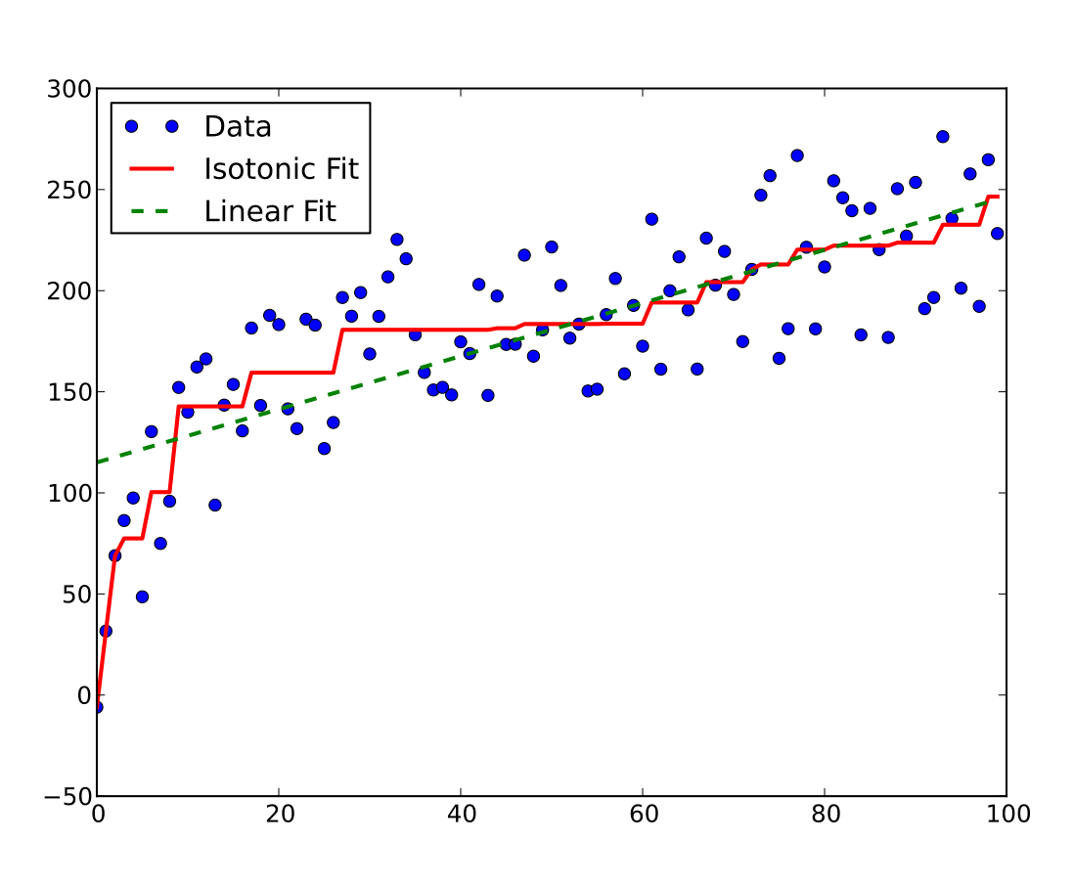
Калибровка и наивный Байес
Методы калибровки: Isotonic
Regression
Непараметрический подход
Идея: Найти монотонно возрастающую
функцию, которая лучше всего приближает
калибровочную кривую.
Плюсы: Гибче, чем Platt Scaling. Может
исправить более сложные искажения.
Минусы: Требует больше данных, склонен к
переобучению на маленьких выборках.
Лучше всего подходит для: Больших
датасетов и сложных искажений.
БГУ ФПМИ ФМИиС
7

Slide 8
Калибровка и наивный Байес
Как калиброваться без дата лика?
Важно: Калибратор нужно обучать на валидационной выборке, а не на тестовой!
Пайплайн:
i. Разделить данные на Train / Calibration / Test.
ii. Обучить модель на Train.
iii. Получить прогнозы для Calibration set.
iv. Обучить калибратор (Platt/Isotonic) на этих прогнозах и истинных метках.
v. Оценить качество на Test set.
Встроенная калибровка:
CalibratedClassifierCV
в sklearn.
БГУ ФПМИ ФМИиС
8

Slide 9
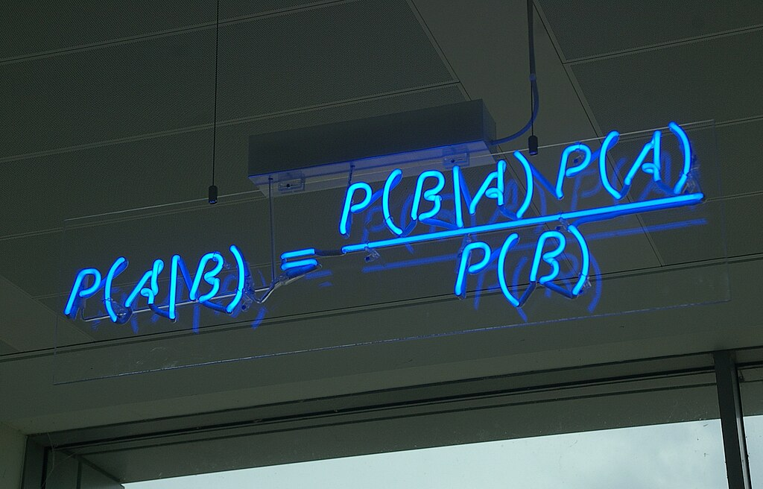
Калибровка и наивный Байес
Наивный байесовский классификатор
Вероятностная основа
классификации
Формула условной вероятности:
P(Y | X) — апостериорная вероятность (наша
цель).
P(X | Y) — правдоподобие (likelihood).
P(Y) — априорная вероятность (prior).
P(X) — evidence (нормирующая константа,
одинакова для всех классов).
БГУ ФПМИ ФМИиС
9

Slide 10
Калибровка и наивный Байес
Идея наивного байесовского классификатора
"Наивное" предположение о независимости
Задача: Оценить P(X | Y) для многомерного X = (x₁, x₂, ..., x
ₙ
) сложно.
Упрощение (Наивное): Признаки условно независимы при данном классе Y.
Формула:
Решение:
БГУ ФПМИ ФМИиС
10

Slide 11
Калибровка и наивный Байес
Почему "наивный"? Плюсы и минусы
Сильные и слабые стороны
Минусы:
Признаки редко бывают независимыми -> это сильное допущение.
Из-за этого оценки вероятностей часто плохо откалиброваны.
Плюсы:
Чрезвычайно быстрый в обучении и предсказании.
Хорошо работает с высокомерными данными (например, текст).
Интерпретируемый.
Часто показывает хорошее качество даже при нарушении предположения о независимости.
БГУ ФПМИ ФМИиС
11

Slide 12
Калибровка и наивный Байес
Разновидности наивного Байеса
Для разных типов данных
GaussianNB: Для непрерывных признаков. Предполагает нормальное распределение
.
MultinomialNB: Для дискретных счетов (частоты слов в тексте).
BernoulliNB: Для бинарных признаков (0/1, например, наличие слова в тексте).
CategoricalNB: Для категориальных признаков.
БГУ ФПМИ ФМИиС
12

Slide 13
Калибровка и наивный Байес
Пример: Байесовский классификатор в спам-фильтрах
Классическое применение
Y: {Спам, Не спам}
X: Признаки — слова в письме.
P(Спам): Априорная вероятность (доля спама в почте).
P(слово | Спам): Вероятность встретить слово в спаме.
Классификация: Письмо — спам, если
P(Спам) * ∏ P(слово | Спам) > P(Не спам) * ∏ P(слово | Не спам)
БГУ ФПМИ ФМИиС
13

